Slide 1
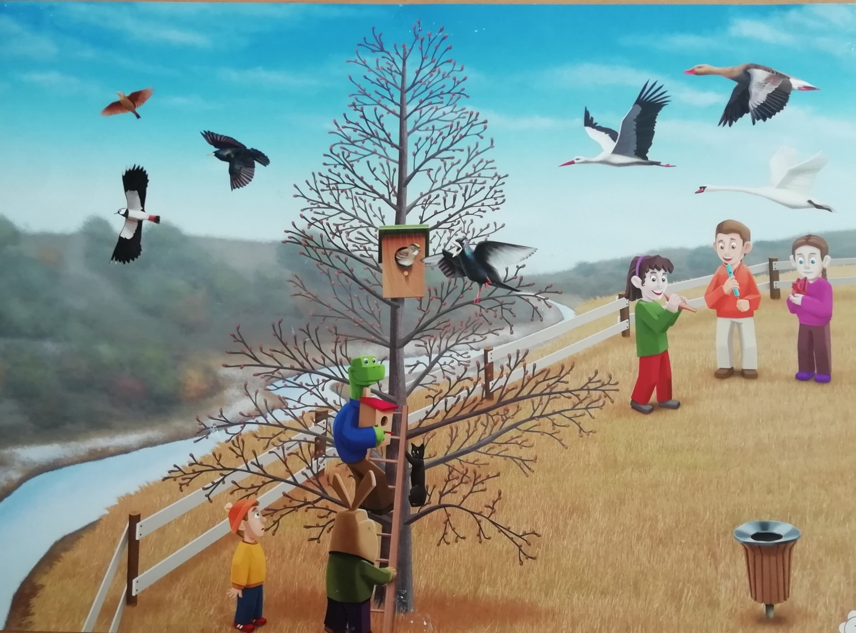
Savaitės tema: „VARNĖNO INKILE“
I diena:
Vaikai sužinos apie pavasarį parskrendančius paukščius – pempę, vieversį.
Palygins paukščius pagal jų išvaizdą;
Įsiklausys į paukščių skleidžiamus garsus;
Kūrybiškai atvaizduos paukštį.

Slide 2
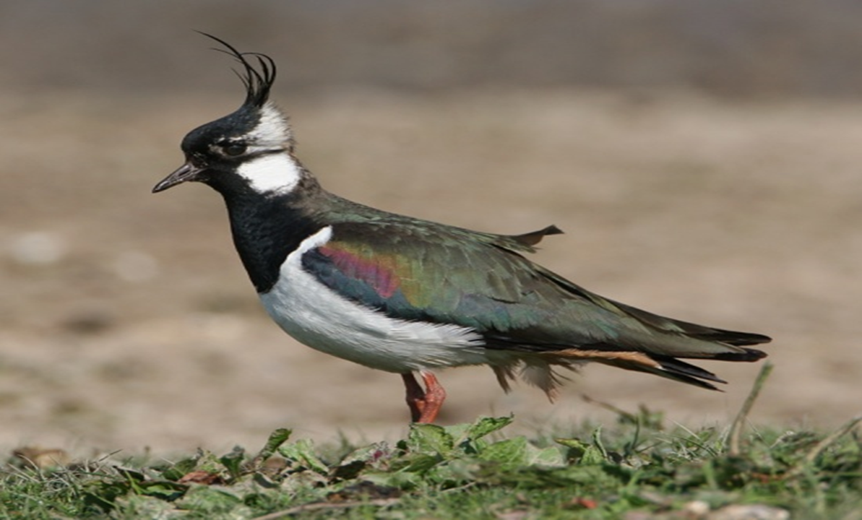
Sveiki gyvi, sveiki gyvi! Sveiki gyvi, vaikučiai! Klyvys klyvys, Kas mane padyvys? Kas mane padyvys? Kiaušinėlius dėsiu, Vaikelius perėsiu. Kiaušinėliai taškuoti, Vaikeliai kuoduoti. Koks paukštis sveikinasi taip? (PEMPĖ)
PEMPĖ

Slide 3
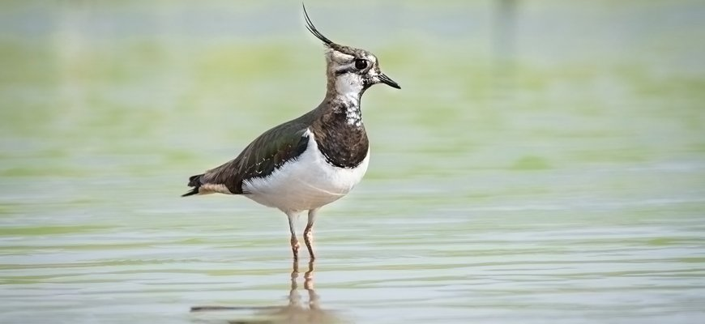
Čia galite paklausyti pempės garsų: https://www.youtube.com/watch?v=Okr2ugTTqYk
Papasakokyte vaikui apie pempes pasinaudodami skaidrėmis pavadinimu „pempė“
Pasakokite tik tiek, kiek vaikui idomu.
Galite paieškoti informacijos apie pempes savo turimose knygelėse.

Slide 4
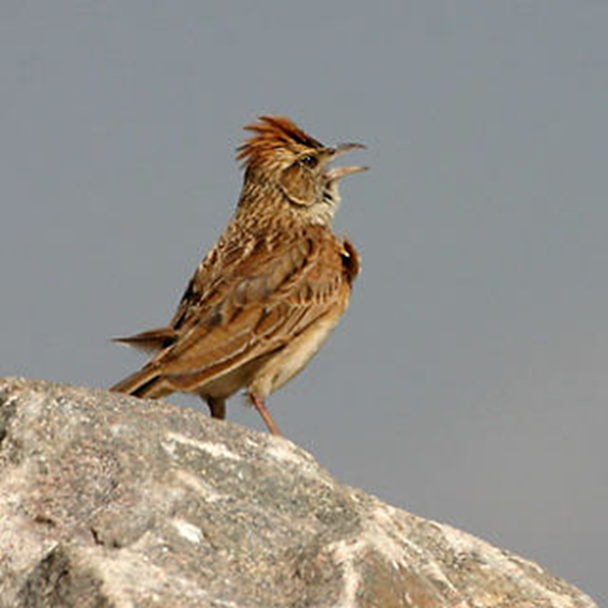
Kokie paukščiai pavasarį grįžta į Lietuvą? (vieversys, varnėnas, gandras, pempė ir t. t) Koks paukštis grįžta pirmas? (vieversys (vyturys))
VIEVERSYS

Slide 5
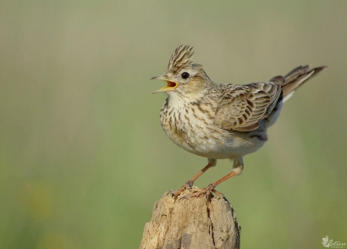
Paklausykite vieversio giesmės: https://www.youtube.com/watch?v=TlYZBYevE_0 Papasakokite vaikui apie vieversį (pasinaudodami skaidrėmis „vieversys“) tiek, kiek vaikas domisi.

Slide 6
Išėję į lauką paklausykite paukštelių skleidžiamų garsų.
Bandykite atpažinti, kokius paukštelius girdite.

Slide 7
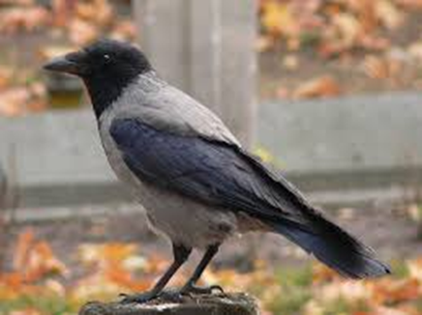
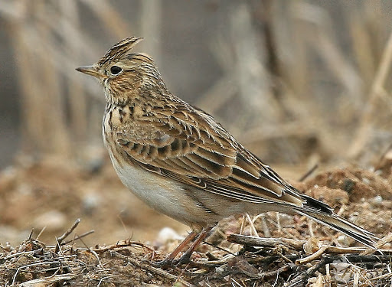
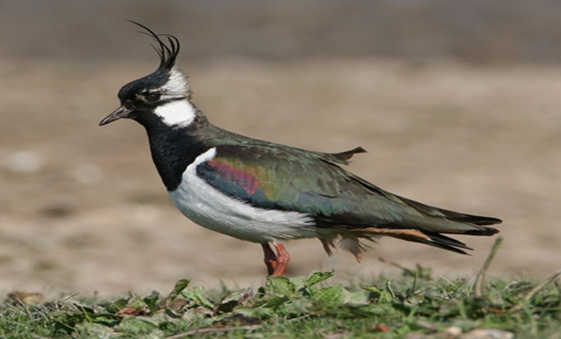
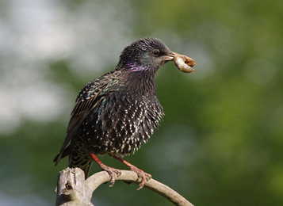
Perskaityk pavadinimus, surask paukštį. Koks paukštis čia netinka? Kodėl? (Varna žiemoja) Įvardink ryškiausius paukščių išvaizdos bruožus, panašumus ir skirtumus (pvz., varna dvispalvė, vieversys margas, vieversys ir pempė turi kuodą, pempės ir varnėno raudonos kojos, varna didesnė už kitus paukščius ir kt.).
VARNĖNAS
PEMPĖ
VIEVERSYS
VARNA

Slide 8
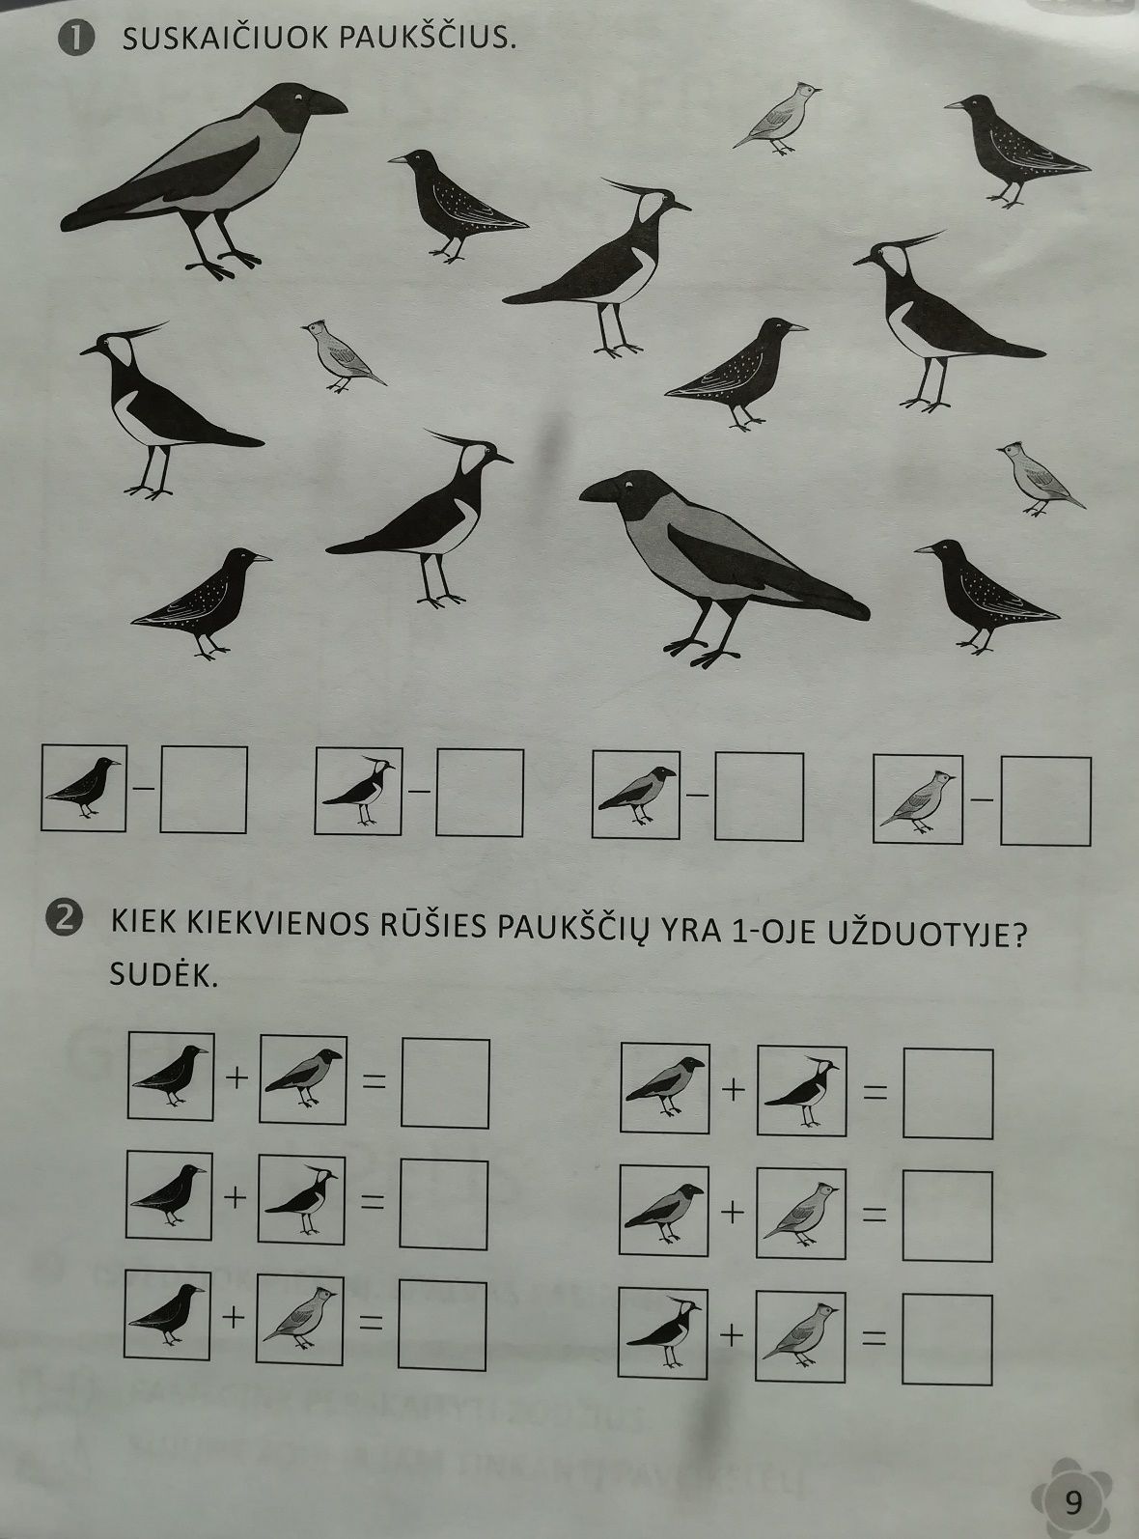
UŽDUOČIŲ BLOKNOTAS
Atsiverskite užduotis 9 psl.
2 užduotyje galite vaikui pasiūlyti virš paukščių paveikslėlių pasirašyti reikiamus skaičius (pvz., virš varnėnų skaičių 5).
Atlikite plonosios užduočių knygeles (O-O-OPA) 4 ir 5 puslapiuose esančias užduotis.

Slide 9
PADARYK PAUKŠTELĮ
Iš plastilino nulipdyk paukštelį.
Galima lipdyti plokščia ant popieriaus lapo arba erdvinį.
Nufotografuokit ir iki penktadienio atsiųskite mums el.paštu (dangegraus@gmail.com arba danutsurpliene@gmail.com)
arba per messenger.
Savaitės pabaigoje padarysime darbelių parodėlę (be vaikų vardų).

Slide 10
SĖKMĖS! ☺
Jei kas neaišku ar norite pasikonsultuoti, būtinai skambinkite
arba rašykite per messenger (asmeniškai)!
Danutė Surplienė, tel. 868427319
Danguolė Endriuškienė, tel. 861889465
Skambinti galite nuo 9 iki 18 val. darbo dienomis.

